Slide 1
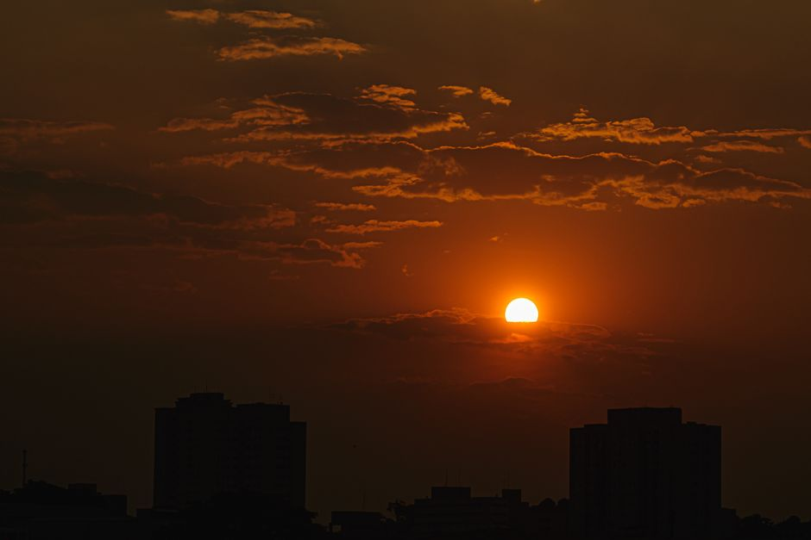
我晚上六点半下班
Tôi tan làm lúc 6 giờ rưỡi tối
HSK1 · Buổi 7

Slide 2

目标
今天学什么？
• Nói được MẤY GIỜ, xếp đúng thứ tự TO → NHỎ (năm/tháng/ngày/giờ...).
• Biết dùng 上午/中午/下午/晚上/半夜 đúng buổi trong ngày.
• Biết thêm 吧 để rủ rê nhẹ nhàng, thêm 呢 để nói chắc chắn hơn.
• Kể được 1 ngày của mình bằng tiếng Trung.

Slide 3
第一部分 · 课本生词

Slide 4

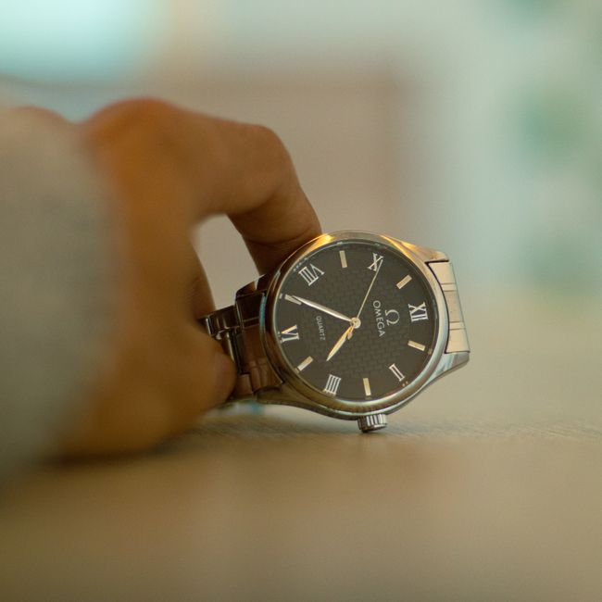
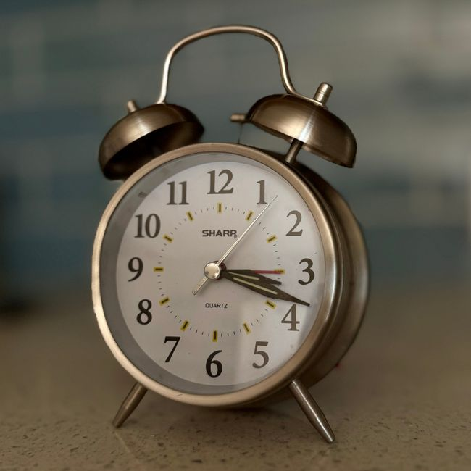
生词 1-2/27
现在／点 — Bây giờ là mấy giờ?
现在
xiànzài
bây giờ
点
diǎn
giờ (đơn vị)
现在几点？
Xiànzài jǐ diǎn?
Bây giờ mấy giờ rồi?
现在四点十五分。
Xiànzài sì diǎn shíwǔ fēn.
Bây giờ là 4 giờ 15 phút.

Slide 5
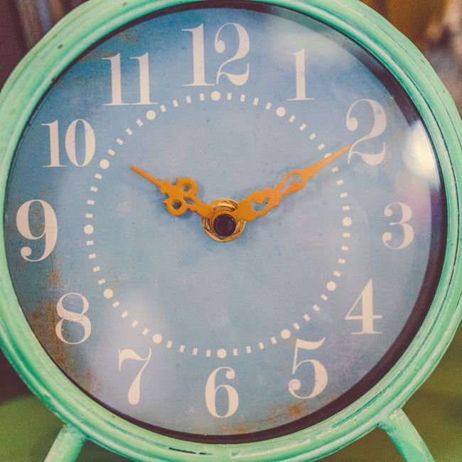
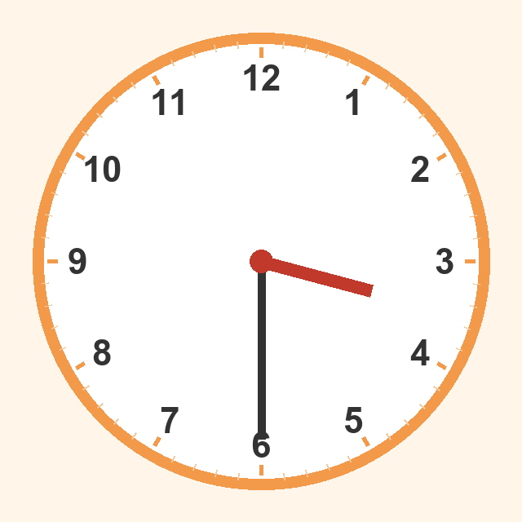
生词 3-4/27
分／半 — Đọc số phút
分
fēn
phút (mốc giờ)
半
bàn
rưỡi
现在十点十分。
Xiànzài shí diǎn shí fēn.
Bây giờ là 10 giờ 10 phút.
现在三点半。
Xiànzài sān diǎn bàn.
Bây giờ là 3 giờ rưỡi.

Slide 6


生词 5-6/27
早上／上午 — Buổi sáng
早上
zǎoshang
sáng sớm
上午
shàngwǔ
buổi sáng
早上八点四十。
Zǎoshang bā diǎn sìshí.
8 giờ 40 sáng sớm.
我上午十点有课。
Wǒ shàngwǔ shí diǎn yǒu kè.
Tôi có tiết học lúc 10 giờ sáng.
📖 早上 là lúc trời vừa sáng, còn 上午 là cả buổi sáng dài hơn (có thể nói 上午十点, 上午十一点...).

Slide 7

生词 7-8/27
下午／晚上 — Buổi chiều & buổi tối
下午
xiàwǔ
buổi chiều
晚上
wǎnshang
buổi tối
我们下午两点见吧。
Wǒmen xiàwǔ liǎng diǎn jiàn ba.
Chiều nay 2 giờ mình gặp nhau nhé.
我晚上六点半下班。
Wǒ wǎnshang liù diǎn bàn xiàbān.
Tối nay tôi tan làm lúc 6 giờ rưỡi.

Slide 8
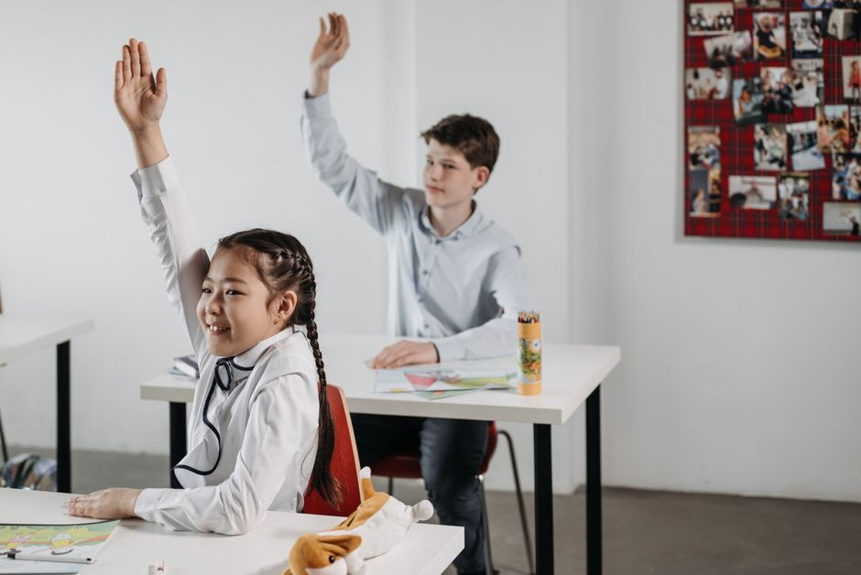
生词 9/27
课 — Tiết học
课
kè
tiết học
• 我上午有课。
Wǒ shàngwǔ yǒu kè.
Sáng nay tôi có tiết học.
• 下午两点还有课。
Xiàwǔ liǎng diǎn hái yǒu kè.
Chiều 2 giờ vẫn còn tiết học.

Slide 9
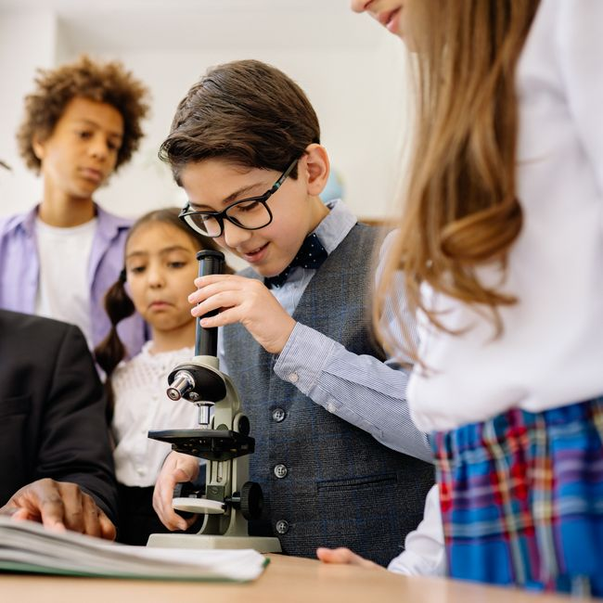
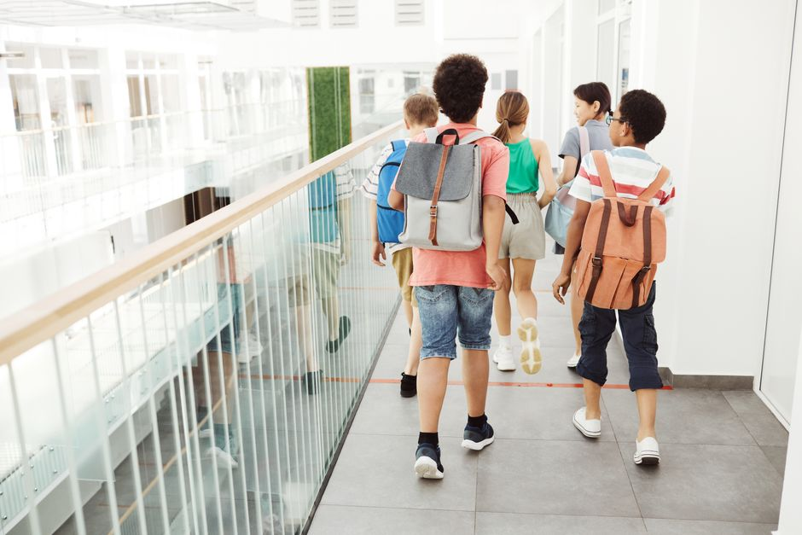
生词 10-11/27
上课／下课 — Lên lớp & tan học
上课
shàngkè
lên lớp, đi học
下课
xiàkè
tan học
我们上午十点上课。
Wǒmen shàngwǔ shí diǎn shàngkè.
Chúng tôi học lúc 10 giờ sáng.
我们四点半下课。
Wǒmen sì diǎn bàn xiàkè.
Chúng tôi tan học lúc 4 giờ rưỡi.

Slide 10
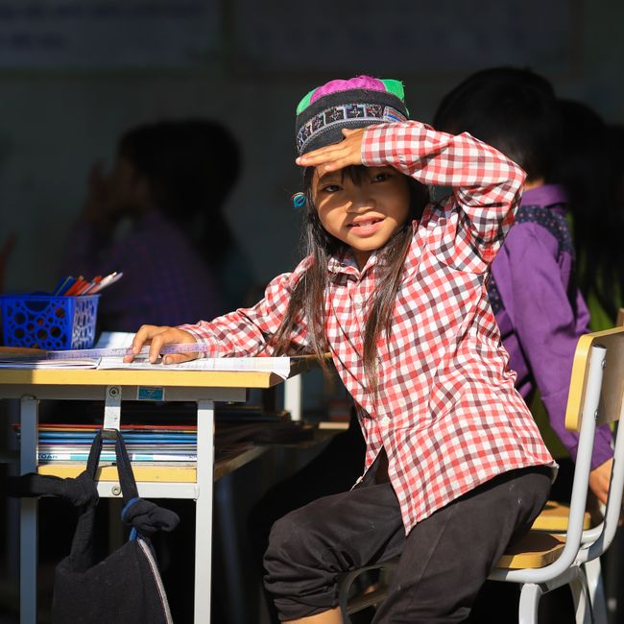

生词 12-13/27
见／事 — Gặp nhau & bận việc
见
jiàn
gặp
事
shì
việc, chuyện
明天见！
Míngtiān jiàn!
Mai gặp lại!
下午我还有事。
Xiàwǔ wǒ hái yǒu shì.
Chiều nay tôi vẫn còn việc.

Slide 11
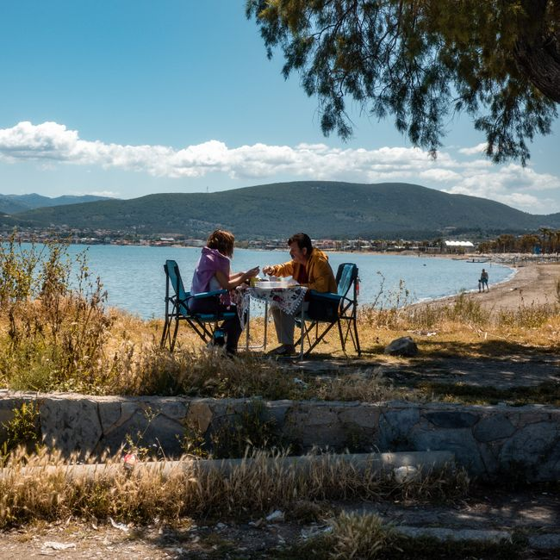
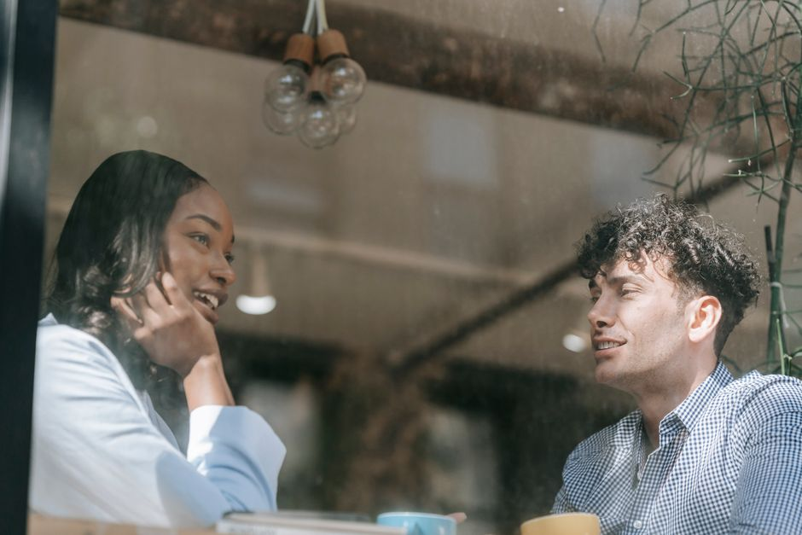
生词 14-15/27
吧／呢 — 2 chữ thêm cuối câu
吧
ba
giống thêm chữ "nhé"
呢
ne
giống thêm chữ "đấy"
我们两点见吧。
Wǒmen liǎng diǎn jiàn ba.
Mình gặp nhau lúc 2 giờ nhé.
我还上课呢。
Wǒ hái shàngkè ne.
Mình vẫn đang học đấy.
📖 吧 và 呢 sẽ học kỹ hơn ở phần 语法 phía sau.

Slide 12

生词 16-18/27
电影院／电影／看 — Đi xem phim
我想去电影院看电影。
Wǒ xiǎng qù diànyǐngyuàn kàn diànyǐng.
Tôi muốn đi rạp xem phim.
电影院
diànyǐngyuàn
rạp chiếu phim
电影
diànyǐng
phim
看
kàn
xem, nhìn

Slide 13
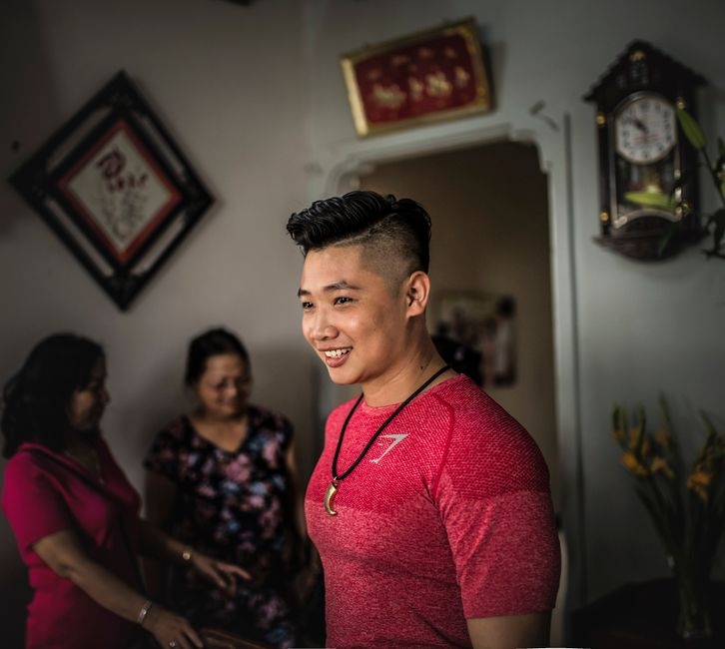
生词 19-21/27
在／家／里 — Ở đâu vậy?
我在家里呢。
Wǒ zài jiā li ne.
Tôi đang ở nhà.
在
zài
ở, tại
家
jiā
nhà
里
lǐ
trong, bên trong
📖 里 đứng sau 家/店 thì đọc nhẹ "li", không đọc nặng "lǐ".

Slide 14
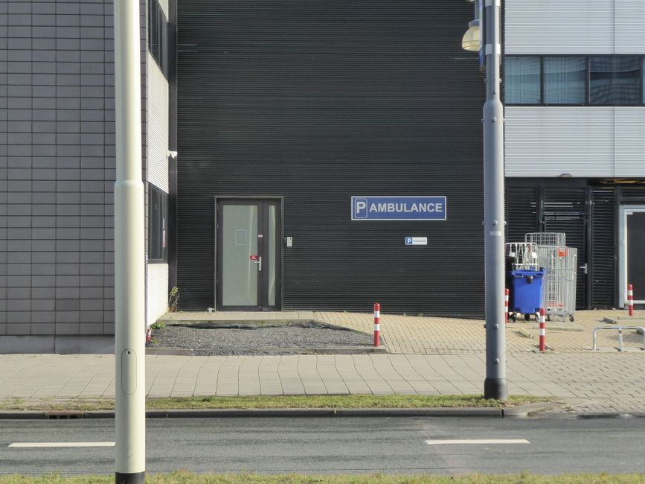
生词 22-23/27
医院／上班 — Đi làm
我八点去医院上班。
Wǒ bā diǎn qù yīyuàn shàngbān.
Tôi đi làm ở bệnh viện lúc 8 giờ.
医院
yīyuàn
bệnh viện
上班
shàngbān
đi làm

Slide 15
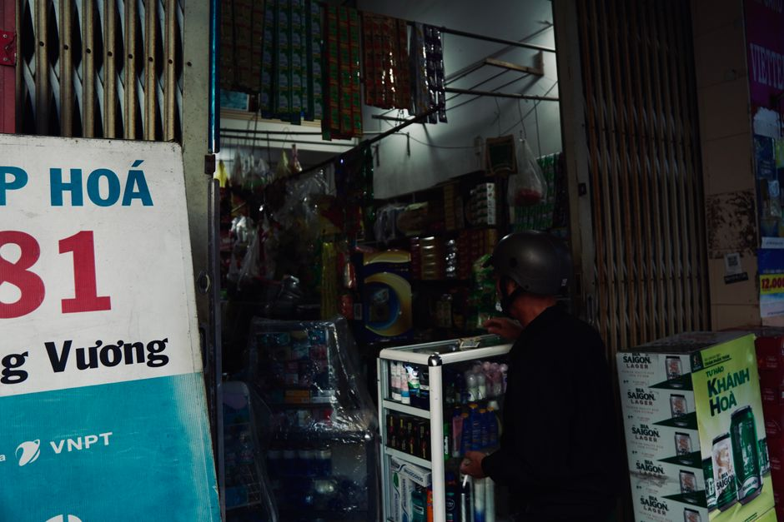
生词 24-25/27
店／菜 — Ra cửa hàng mua đồ
你去店里买些菜吧。
Nǐ qù diàn li mǎi xiē cài ba.
Bạn ra cửa hàng mua ít rau nhé.
店
diàn
cửa hàng
菜
cài
rau, món ăn

Slide 16
生词 26-27/27
分钟／后 — Còn bao lâu nữa?
分钟
fēnzhōng
phút (khoảng thời gian)
后
hòu
sau, sau đó
我十分钟后去。
Wǒ shí fēnzhōng hòu qù.
10 phút nữa tôi đi.
下课后，我想去超市。
Xiàkè hòu, wǒ xiǎng qù chāoshì.
Sau khi tan học, tôi muốn đi siêu thị.
📖 分 (đã học ở slide đầu) dùng để nói MỐC GIỜ (2 giờ 10 phút); 分钟 dùng để nói MỘT KHOẢNG thời gian dài bao lâu (10 phút nữa).

Slide 17
会话
会话 1 · 打电话约时间
🙂 白家月
🙂 安妮
1. 现在几点？
Xiànzài jǐ diǎn?
2. 早上八点四十。
Zǎoshang bā diǎn sìshí.
3. 我上午十点十分有课。
Wǒ shàngwǔ shí diǎn shí fēn yǒu kè.
4. 好的，我们下午两点见吧。
Hǎo de, wǒmen xiàwǔ liǎng diǎn jiàn ba.

Slide 18
会话
会话 2 · 约看电影
🙂 李文
🙂 白家月
1. 下午我想去电影院看电影，你去吗？
Xiàwǔ wǒ xiǎng qù diànyǐngyuàn kàn diànyǐng, nǐ qù ma?
2. 我不想去，下午还有事。
Wǒ bù xiǎng qù, xiàwǔ hái yǒu shì.
3. 好的。明天呢？
Hǎo de. Míngtiān ne?
4. 我明天下午两点还上课呢，四点半下课。
Wǒ míngtiān xiàwǔ liǎng diǎn hái shàngkè ne, sì diǎn bàn xiàkè.

Slide 19
会话
会话 3 · 打电话问在哪儿
🙂 王一雪
🙂 刘明
1. 喂，你在哪儿呢？
Wèi, nǐ zài nǎr ne?
2. 我在家里呢。
Wǒ zài jiā li ne.
3. 我晚上六点半下班。
Wǒ wǎnshang liù diǎn bàn xiàbān.
4. 我八点去医院上班。
Wǒ bā diǎn qù yīyuàn shàngbān.
5. 好的，你去店里买些菜吧。
Hǎo de, nǐ qù diàn li mǎi xiē cài ba.
6. 好，我十分钟后去。
Hǎo, wǒ shí fēnzhōng hòu qù.

Slide 20
语法 1/5
Nói giờ: TO nói trước, NHỎ nói sau
Xếp từ TO → NHỎ: năm → tháng → ngày → thứ → buổi → giờ → phút (ngược tiếng Việt!)
2026年9月10号（星期四）晚上七点半。
Èr líng èr liù nián jiǔ yuè shí hào (xīngqīsì) wǎnshang qī diǎn bàn.
7 giờ rưỡi tối, thứ Năm, ngày 10 tháng 9 năm 2026 (tiếng Việt nói ngược lại).
刻 = 15 phút, nói nhanh gọn hơn
现在七点一刻。
Xiànzài qī diǎn yí kè.
Bây giờ là 7 giờ 15 phút.
现在七点三刻。
Xiànzài qī diǎn sān kè.
Bây giờ là 7 giờ 45 phút.
Thêm 2 buổi mới: 中午 (buổi trưa), 半夜 (nửa đêm)
中午十二点，半夜两点。
Zhōngwǔ shí'èr diǎn, bànyè liǎng diǎn.
12 giờ trưa, 2 giờ đêm khuya.
🔑 Mẹo ghi nhớ: Nhớ như xếp hộp: hộp TO ở ngoài, hộp NHỎ ở trong — năm ngoài cùng, phút trong cùng!

Slide 21
练习 1/5
Xếp lại cho đúng thứ tự
Ghép các mảnh dưới đây thành 1 câu đúng thứ tự TO → NHỎ (nói miệng).
1. 点半／晚上／七
Diǎn bàn ／ Wǎnshang ／ Qī
2. 十点／上午／有课
Shí diǎn ／ Shàngwǔ ／ Yǒu kè
3. 半夜／两点
Bànyè ／ Liǎng diǎn

Slide 22

语法 2/5
Nhìn mặt trời, biết ngay buổi nào!
早上／上午
中午
下午
晚上／半夜
zǎoshang / shàngwǔ
zhōngwǔ
xiàwǔ
wǎnshang / bànyè
Mặt trời mới mọc, đang lên cao
Mặt trời ở ngay trên đỉnh đầu
Mặt trời đang từ từ xuống
Trời đã tối, có sao

Slide 23
练习 2/5
Đoán xem là buổi nào?
1. Mặt trời mới mọc, đang lên cao → là buổi ____？
2. Mặt trời ở ngay trên đỉnh đầu → là buổi ____？
3. Trời tối, có rất nhiều sao → là buổi ____？

Slide 24
语法 3/5
Nói giờ TRƯỚC, làm gì thì nói SAU
Câu tiếng Trung luôn nói GIỜ trước, rồi mới nói LÀM GÌ
她上午十点半上课。
Tā shàngwǔ shí diǎn bàn shàngkè.
Bạn ấy 10 rưỡi sáng thì lên lớp.
我们下午两点见吧。
Wǒmen xiàwǔ liǎng diǎn jiàn ba.
Chiều nay 2 giờ mình gặp nhau nhé.
🔑 Mẹo ghi nhớ: Đặt câu tiếng Trung, luôn hỏi mình: MẤY GIỜ trước, rồi mới LÀM GÌ!

Slide 25
练习 3/5
Sắp xếp thành câu đúng
1. 上课／十点半／她／上午
Shàngkè ／ Shí diǎn bàn ／ Tā ／ Shàngwǔ
2. 两点／见吧／下午／我们
Liǎng diǎn ／ Jiàn ba ／ Xiàwǔ ／ Wǒmen

Slide 26
语法 4/5
吧 = thêm chữ "nhé" vào cuối câu
Muốn rủ ai làm gì cho nhẹ nhàng, dễ thương → thêm 吧
我们两点见吧。
Wǒmen liǎng diǎn jiàn ba.
Mình gặp nhau lúc 2 giờ nhé.
你去店里买吧。
Nǐ qù diàn li mǎi ba.
Bạn ra cửa hàng mua đi nhé.
🔑 Mẹo ghi nhớ: Muốn rủ ai làm gì cho dễ thương, đừng quên thêm 吧!

Slide 27
练习 4/5
Thêm 吧 cho câu nhẹ nhàng hơn
1. 我们下午三点见___。
Wǒmen xiàwǔ sān diǎn jiàn ___.
2. 你去超市买___。
Nǐ qù chāoshì mǎi ___.

Slide 28
语法 5/5
呢 = thêm chữ "đấy/mà" vào cuối câu
Muốn nói chắc chắn, rõ ràng hơn 1 chút → thêm 呢
我还上课呢。
Wǒ hái shàngkè ne.
Mình vẫn đang học đấy.
我在家里呢。
Wǒ zài jiā li ne.
Mình đang ở nhà đấy.
🔑 Mẹo ghi nhớ: 呢 giúp câu nói nghe chắc chắn, rõ ràng hơn.

Slide 29
练习 5/5
Chọn 吧 hay 呢?
Từ cần dùng: 呢 (ne) · 吧 (ba)
1. 我们两点见___。
Wǒmen liǎng diǎn jiàn ___.
2. 我还有事___。
Wǒ hái yǒu shì ___.
3. 你去超市买___。
Nǐ qù chāoshì mǎi ___.
4. 我在家里___。
Wǒ zài jiā li ___.

Slide 30
课文 · 我的一天 1/2
我的一天（上）
① 大家好，我叫小美，我是学生。
Dàjiā hǎo, wǒ jiào Xiǎoměi, wǒ shì xuésheng.
Chào mọi người, mình tên là Tiểu Mỹ, mình là học sinh.
② 早上八点，我去上课，我很高兴。
Zǎoshang bā diǎn, wǒ qù shàngkè, wǒ hěn gāoxìng.
8 giờ sáng, mình đi học, mình rất vui.
③ 上午十点，我有课。
Shàngwǔ shí diǎn, wǒ yǒu kè.
10 giờ sáng, mình có tiết học.
④ 中午十二点，我去吃饭，午饭很好吃！
Zhōngwǔ shí'èr diǎn, wǒ qù chīfàn, wǔfàn hěn hǎochī!
12 giờ trưa, mình đi ăn cơm, cơm trưa rất ngon!

Slide 31
课文 · 我的一天 2/2
我的一天（下）
① 下午两点，我还有课，四点半下课，下午很忙。
Xiàwǔ liǎng diǎn, wǒ hái yǒu kè, sì diǎn bàn xiàkè, xiàwǔ hěn máng.
2 giờ chiều, mình vẫn còn tiết học, 4 rưỡi tan học, buổi chiều rất bận.
② 下课后，我想去超市买东西。
Xiàkè hòu, wǒ xiǎng qù chāoshì mǎi dōngxi.
Tan học xong, mình muốn đi siêu thị mua đồ.
③ 晚上，我在家吃晚饭，晚饭也很好吃。
Wǎnshang, wǒ zài jiā chī wǎnfàn, wǎnfàn yě hěn hǎochī.
Buổi tối, mình ăn cơm tối ở nhà, cơm tối cũng rất ngon.
④ 晚饭后，我喜欢看电影，电影很好看。
Wǎnfàn hòu, wǒ xǐhuan kàn diànyǐng, diànyǐng hěn hǎokàn.
Sau bữa tối, mình thích xem phim, phim rất hay.
⑤ 现在晚上八点，我很累，也很高兴。
Xiànzài wǎnshang bā diǎn, wǒ hěn lèi, yě hěn gāoxìng.
Bây giờ là 8 giờ tối, mình hơi mệt, nhưng cũng rất vui.
⑥ 明天见！
Míngtiān jiàn!
Mai gặp lại!

Slide 32
问答
根据课文回答 — Trả lời theo bài đọc
Học sinh trả lời miệng bằng tiếng Trung.
1. 早上，小美几点去上课？
Zǎoshang, Xiǎoměi jǐ diǎn qù shàngkè?
2. 小美下午几点下课？
Xiǎoměi xiàwǔ jǐ diǎn xiàkè?
3. 晚饭后，小美喜欢做什么？
Wǎnfàn hòu, Xiǎoměi xǐhuan zuò shénme?

Slide 33
综合练习
选词填空 — Điền từ đúng vào chỗ trống
Từ cần dùng: 医院 (yīyuàn) · 十二点半 (shí'èr diǎn bàn) · 课 (kè) · 现在 (xiànzài) · 见 (jiàn)
Chọn 1 từ trong khung điền vào mỗi câu (nguyên đề trong sách, trang 052).
1. 她星期天没有___。
Tā xīngqītiān méiyǒu ___.
2. 我们中午___下课，下午两点___吧。
Wǒmen zhōngwǔ ___ xiàkè, xiàwǔ liǎng diǎn ___ ba.
3. 白家月：对不起，我___有事呢，你去吧。
李文：好的，你忙吧。
4. 王一雪：你今天晚上几点去___上班？
刘明：晚上八点。

Slide 34
第二部分 · 生词拓展

Slide 35
游戏
配对游戏 · 你还记得吗？
1
2
A 医院 yīyuàn
B 家 jiā
C 电影院 diànyǐngyuàn
D 店 diàn
3
4

